Slide 1
Распространение слухов (несколько видоизменено)
Автор : Станкевич Елена Юрьевна
Научный руководитель: Чернов Сергей Юрьевич

Slide 2
Условие. Есть n сплетников(n > 3). Каждый узнал по одному новому слуху, неизвестному другим. Созвонившись, двое рассказывают друг другу все известные им слухи.Необходимо, чтобы каждый сплетник узнал все слухи. Последовательность звонков, которая позволяет им этого добиться, называется способом оповещения.
Оптимальный способ оповещения для любого n содержит (2n – 4) звонка. В следующих пунктах я выясняю свойства графа с n вершинами, каждая из которых соответствует одному из сплетников, а рёбрами соединены вершины соответствующих созвонившихся сплетников. Оптимальный граф оповещения – граф с (2n - 4) вершинами.

Slide 3
Часть I
Построение оптимального графа оповещения
*
*оптимальный граф оповещения – граф оповещения с (2n - 4) вершинами

Slide 4
1. Доказать, что существует способ оповещения, состоящий из (2n – 4) звонков.
Доказательство
При любом n звонки можно совершать, например, в такой последовательности :
3
2
1
…
2n - 6
2n - 5
2n - 4
4
n + 2
n + 1
n - 2
n
…
n - 3
n - 1
n - 4

Slide 5
Часть II
Точки сочленения и мосты
*
**
*точка сочленения – вершина графа, после удаления которой граф делится на несколько компонент связности;
**мост – ребро графа, после удаления которого граф делится на несколько компонент связности

Slide 6
2.1. Может ли быть в таком графе точка сочленения?
Решение
Точка сочленения может быть. Её можно построить руководствуясь данной схемой:
Таким образом можно построить несколько точек сочленения.
n - 2
…
3
2n - 4
…
2
n
n + 3
n - 4
n - 1
n + 2
1
n + 1
n - 3
вот она

Slide 7
2.2. Может ли быть в таком графе мост?
Решение
Предположим, что он есть. Это выглядит примерно так:
Подсчёт необходимого количества рёбер показывает, что мост не может существовать при оптимальном способе оповещения: (h – 1) + (n – h - 1) + (h - 1) + (n – h + 1) + 1 = 2n – 3.
предполагаемый мост
h вершин
n – h вершин

Slide 8
Часть III
Независимые множества
*
*независимое множество – множество вершин, никакие две из которых не соединены ребром

Slide 9
3. Какое максимальное количество вершин может быть в независимом множестве в оптимальном графе оповещения?
Решение
Максимальное количество – (n - 2) вершин. Оно достижимо при таком способе оповещения:
6
4
3
1
5
2

Slide 10
Предположим, что можно больше, т.е. (n - 1). Тогда обмен всеми слухами происходит через одного сплетника. Ему необходим (n - 1) звонок, чтобы собрать слухи и (n - 2), чтобы поделиться ими со всеми.

Slide 11
Часть IV
Полные подграфы

Slide 12
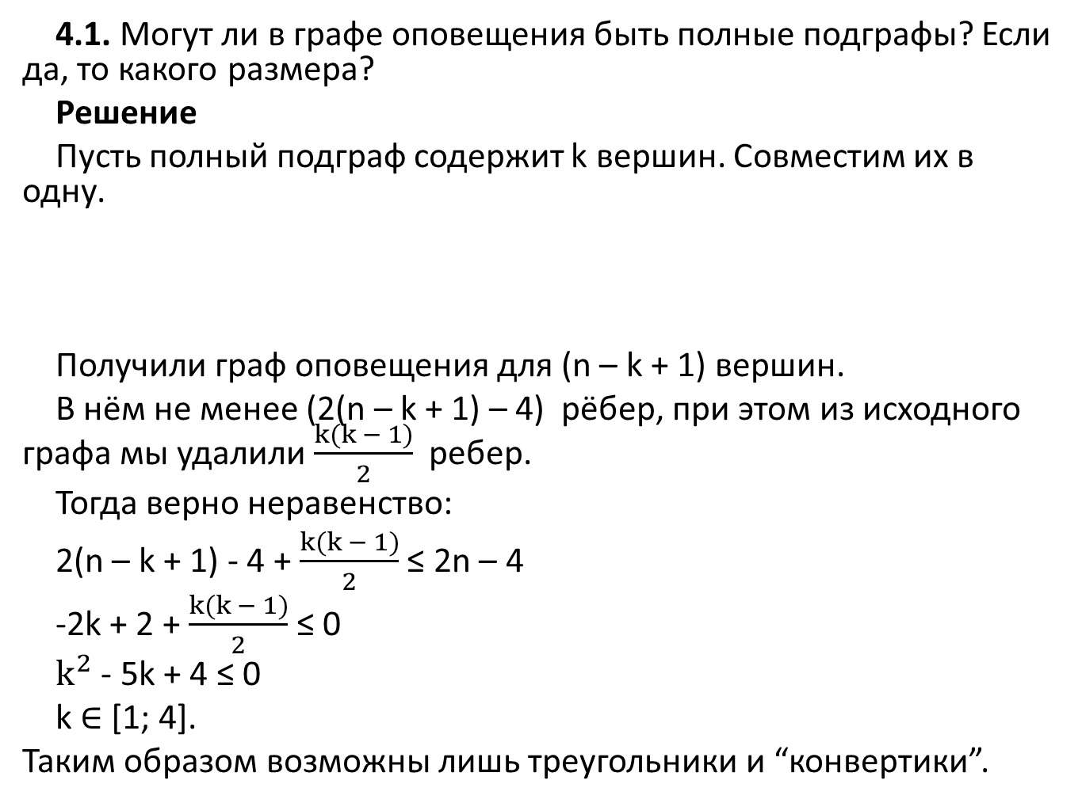
4.1. Могут ли в графе оповещения быть полные подграфы? Если да, то какого размера?
Решение
Пусть полный подграф содержит k вершин. Совместим их в одну.
Получили граф оповещения для (n – k + 1) вершин.
В нём не менее (2(n – k + 1) – 4) рёбер, при этом из исходного графа мы удалили $\frac{k(k − 1)}{2}$ ребер.
Тогда верно неравенство:
2(n – k + 1) - 4 + $\frac{k(k − 1)}{2}$ ≤ 2n – 4
-2k + 2 + $\frac{k(k − 1)}{2}$ ≤ 0
$k^{2}$ - 5k + 4 ≤ 0
k $∈$ [1; 4].
Таким образом возможны лишь треугольники и “конвертики”.

Slide 13
4.2 Какое максимальное количество треугольников может быть в оптимальном графе оповещения?
Решение
а) “Треугольники” можно получать совершая звонки таким образом:
6
4
1
3
5
2

Slide 14
4.3. Какое максимальное количество (k) “конвертиков” может быть в оптимальном графе оповещения?
Решение
Можно найти такое n, для которого построится любое кол-во “конвертиков”. Для построения полного подграфа, имеющего 4 вершины достаточно иметь такой участок в графе:
Если k = 2:
2
3
знает все слухи
1
5
2
9
3
6
4
15
16
1
13
7
12
11
14
8
10

Slide 15
Результаты:
Построен оптимальный граф оповещения;
Доказано, что мост не может существовать в оптимальном графе оповещения;
Показано, что в оптимальном графе оповещения для достаточно больших n может быть сколь угодно много точек сочленения, треугольников и “конвертиков”.

Slide 16
Спасибо за внимание

